Slide 1


Sund mad og råderumsfødevarer
3-5-årige børn

Slide 2
Råderumsfødevarer
Kalorier fra bl.a. slik, chokolade, kage, is, dessert og
snackbarer, sodavand, energidrikke samt
kunstigt sødede varianter bidrager med energi uden samtidig at indeholde vitaminer og mineraler.
Det kaldes for råderumsfødevarer

Slide 3
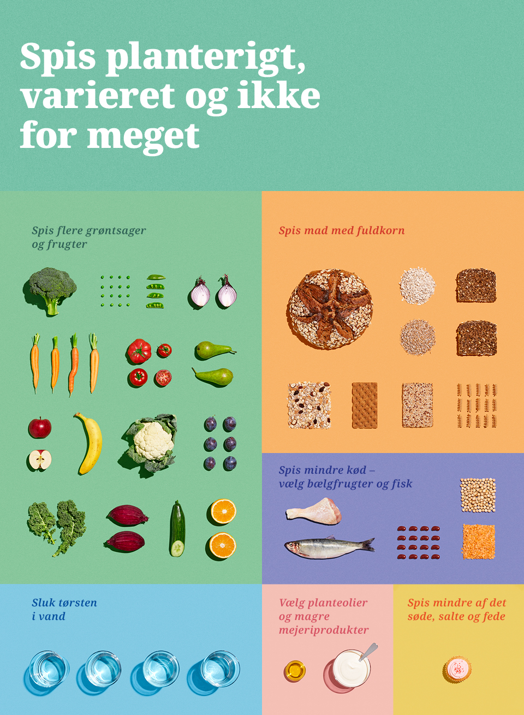
De officielle Kostråd
De officielle Kostråd er de mest velbegrundede råd vi har for en sund livsstil.
Ved at følge De officielle Kostråd får de fleste dækket behovet for vitaminer, mineraler og andre vigtige næringsstoffer.
Anbefalingerne tager udgangspunkt i sundhed først, så klima.
Kilde: https://altomkost.dk/raad-og-anbefalinger/de-officielle-kostraad-godt-for-sundhed-og-klima/
Notes:
De tilgængelige Vidste du at… ark tager udgangspunkt i De officielle Kostråd fra 2023. Sammensætning af makronæringsstoffer på arket matcher de gældende De officielle Kostråd og Nordiske Næringsstofanbefalinger 2023 (NNR).
Vidste du at ….arkene er blevet opdateret juni 2024, efter opdatering af det faglige grundlag for De Officielle Kostråd i forhold til NNR2023
Råd om bæredygtig sund kost - fagligt grundlag for et supplement til De officielle Kostråd, DTU Fødevareinstituttet 2020
DTU Fødevareinstituttet udarbejdede i 2020 et fagligt grundlag for revidering af De officielle Kostråd med fokus på, hvordan vi kan spise både sundt og mere bæredygtigt. Med afsæt i den såkaldte EAT-Lancet kost har DTU udarbejdet en tilpasset planterig kost målrettet danske forhold. Denne kost holder sig inden for rammerne af NNR 2012 og evidensgrundlaget fra 2013.
Opdatering af det faglige grundlag for De officielle Kostråd i forhold til NNR 2023 – Planterig kost 2-70 år, DTU Fødevareinstituttet 2024
I 2023 udkom en ny NNR med opdaterede værdier for næringsstofbehov samt råd om fødevareindtag, der også integrerer miljømæssig bæredygtighed. Dette var anledningen til, at DTU Fødevareinstituttet i 2024 opdaterede det faglige grundlag for De officielle Kostråd. De officielle Kostråd er således i overensstemmelse med NNR 2023.

Slide 4


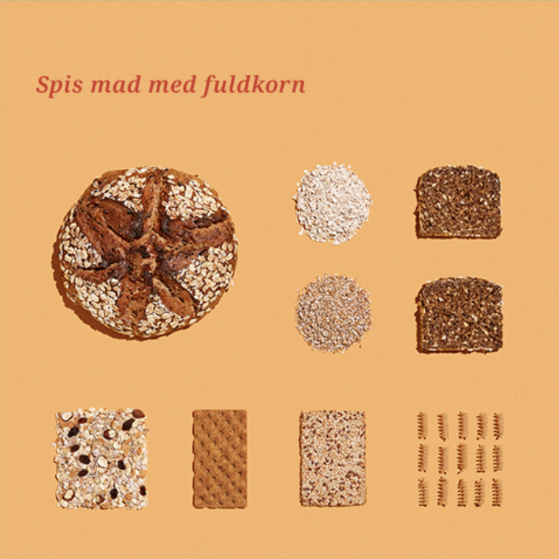
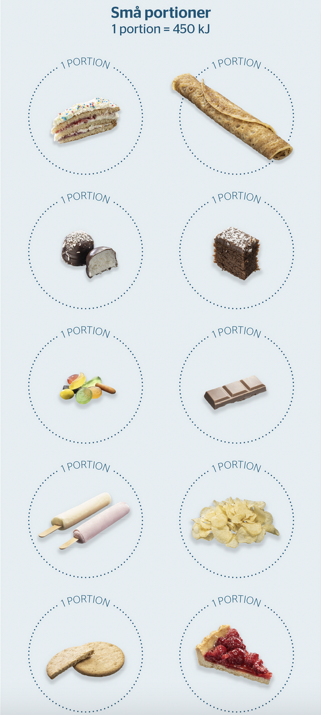
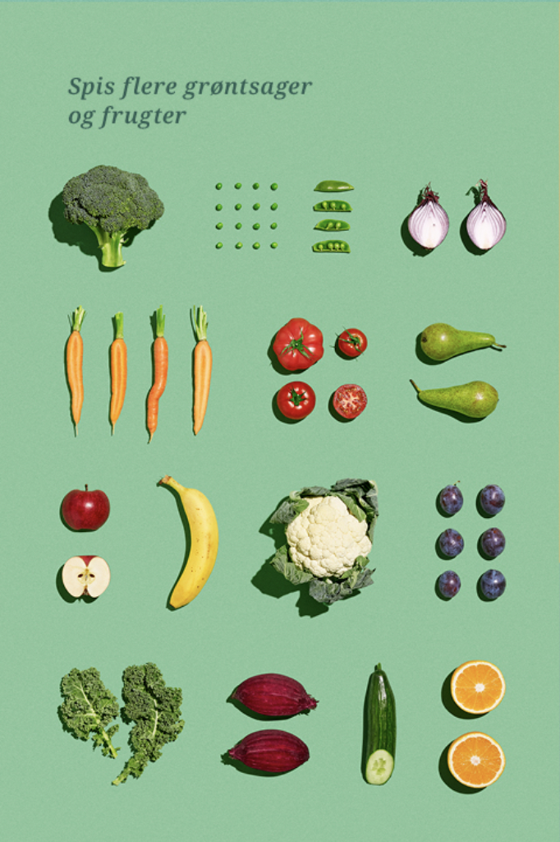
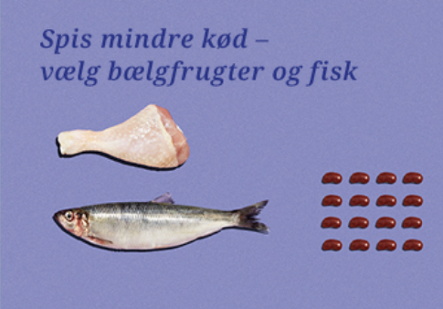
Anbefalinger for børn
Børn i alderen 4-6 år bør højst drikke 250 ml søde drikke om ugen. Det gælder både drikke sødet med sukker og drikke sødet med sødestoffer – også kaldet light-drikke.
Børn i alderen 2-5 år anbefales at få 250-300 ml mælk eller mælkeprodukt og 5-10 g ost om dagen eller 275-350 ml mælk eller mælkeprodukt hvis du ikke spiser ost.
Børn mellem 2 og 10 år anbefales at spise 40-70 g fuldkorn om dagen
Børn mellem 2 og 10 år anbefales at spise 175-275 g fisk om ugen.
For børn under 15 år gælder der særlige råd om at begrænse indtaget af store rovfisk, fx tun.
Børn mellem 2 og 10 år anbefales at spise 300-500 g grøntsager og frugter om dagen.
Børn i alderen 4-6 år har et råderum på 4 små portioner tomme kalorier per uge.
Kilde: altomkost.dk
Notes:
Søde drikke er fx sodavand, saftevand, iste samt energidrikke og sportsdrikke, og de omfatter både drikke, som er sødet med sukker, og drikke, som er sødet med sødestoffer (ofte kaldet light-drikke). Børn bør dog slet ikke drikke energidrikke.
Vær derfor
opmærksom på om dit barn får 250-300 ml
mælkeprodukter + 5-10 g ost dagligt. Spiser
barnet ikke ost, så 275-350 ml mælkeprodukter.
Får dit barn ikke mejeriprodukter, bør
plantedrikke tilsat calcium vælges.
Kilde: https://foedevarestyrelsen.dk/kost-og-foedevarer/alt-om-mad/de-officielle-kostraad/kostraad-til-dig/om-de-officielle-kostraad#DoK_oversigtkostraad

Slide 5
Kostvaner for danske børn
Frugt og grønt: 40% af børn i alderen 4-6 år efterlever anbefalingerne for frugt og grønt
Fuldkorn: 48% af børn i alderen 4-6 år efterlever anbefalingerne for fuldkorn
Slik og chokolade: 16% af børn i alderen 4-6 år efterlever anbefalingerne for slik og chokolade
Mælk og mælkeprodukter: Børn i alderen 4-5 år indtager den anbefalede mængde af mælk og mælkeprodukter
Fedt: Fedtets andel af det samlede energiindtag er omkring 35%, hvilket er højere end det anbefalede gennemsnit på 33E%. Dog er det indenfor det anbefalede interval på 25-40 E%.
Mættet fedt: Indtaget af mættet fedt er for højt for alle aldersgrupper, og det gennemsnitlige indhold af mættet fedt i kosten for børn er 15 E% mod anbefalet < 10 E%
Kilde: DTU Fødevareinstituttet “Kostens betydning for børn og unges sundhed og overvægt: 2000-2013” 2017 og “Danskernes Kostvaner 2011-2013”

Slide 6
Sukkerindtag blandt danske børn
    6 ud af 10 børn spiser for meget sukker
    Hovedkilderne er sodavand, saftevand, slik, chokolade og kage
    Det er særligt i weekenden at børns sukkerindtag stiger. Her skrues der op for hyggen – og dermed lidt ekstra kage, is, slik og lignende
    Mellemmåltider bidrager ofte også til en større mængde sukker, end der er ”plads” til i den samlede dagskost
    Anbefaling for sukkerindtag er 5E%. Maden kan dog stadig være sund, selvom 10% af madens energi kommer fra sukker. Det svarer til 30 gram sukker om dagen for et barn på 3-5 år
    Husk det ‘skjulte’ sukker der findes i sammensatte produkter som fx morgenmadsprodukter og kiks
Kilde: https://erduforsoed.dk/fakta-om-sukker-og-soede-sager/ og DTU “Danskernes Kostvaner 2011-2013”

Slide 7
Calcium
Calcium er et vigtigt mineral, der sammen med D-vitamin, er nødvendigt for at opbygge og vedligeholde knogler. Det er derfor særligt vigtigt, at man får den nødvendige daglige mængde calcium, når man vokser!
Gode kilder til calcium er bl.a. mælk og mejeriprodukter, men mørke grøntsager, såsom broccoli, grønne bønner og grønkål samt rugbrød og mandler bidrager også til det daglige indtag af calcium.
Anbefalet indtag af mælk og ost. Alt. kun mælk, hvis man ikke spiser ost.
Alder | Mælk, ml/dag | Ost, g/dag | Kun mælk, ml/dag
2-3 år | 250 | 5 | 300
4-5 år | 300 | 10 | 350
Kilde: Fødevarestyrelsen

Slide 8
Mælk og mejeriprodukter
Mælk indeholder mange næringsstoffer bl.a. calcium, Riboflavin (B2 vitamin) og B12 vitamin.
Mælk og mejeriprodukter bidrager bl.a. til vedligeholdelse af kroppens knogler og tænder pga. det høje calcium indhold.
Plantedrikke, som fx soja-, ris-, og havredrikke kan ikke erstatte mælk. Plantedrikke indeholder hverken B12 vitamin eller Riboflavin (B2 vitamin). Plantedrikke har generelt et lavere indhold af vitaminer og mineraler sammenlignet med komælk, dog med undtagelse af E-vitamin, som er vigtigt for vores immunforsvar
Kilde: https://altomkost.dk/raad-og-anbefalinger/de-officielle-kostraad-godt-for-sundhed-og-klima/vaelg-planteolier-og-magre-mejeriprodukter/
Notes:
lavere indhold af vitaminer og mineraler sammenlignet med komælk, dog med undtagelse af E-vitamin – et vitamin, der er vigtigt for vores immunforsvar. https://videnskab.dk/krop-sundhed/er-plantedrikke-rent-faktisk-ultraforarbejdede-og-usunde-at-indtage/

Slide 9
Dagskostforslag til 3-5 årige børn, ca. 6230 kJ = 1483 kcal fordelt på
3 hovedmåltider og 3 mellemmåltider
Energimængden passer 3-5 årige med moderat aktivitetsniveau og med en referencevægt på 15 kg

Slide 10
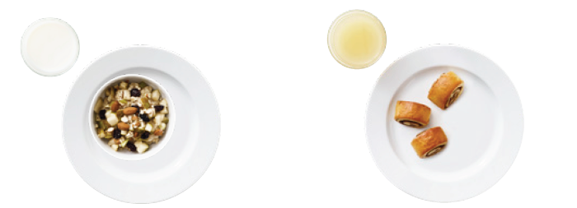
Morgenmad
2 dl mælk bidrager med 248 mg calcium
30 g æbler bidrager med 1 mg C-vitamin
35 g havregryn bidrager med 3,6 g kostfibre
5 g mandler bidrager med 13 mg calcium
1200 kJ = 286 kcal
1431 kJ = 341 kcal
3 kanelgifler og 1 glas æblejuice (2 dl) indeholder mere energi end en portion havregrød med mandler og rosiner og et glas mælk.

Slide 11
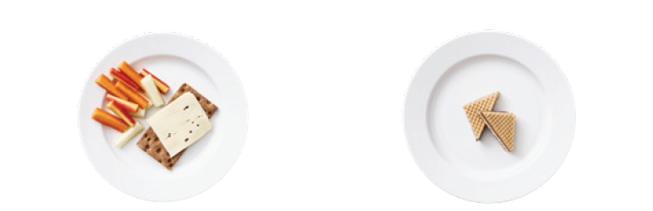
Mellemmåltid
90 g gulerødder bidrager med 5 mg C-vitamin
Tip: gulerødder findes i mange farver.
12 g knækbrød bidrager med 1,7 g kostfibre
15 g ost bidrager med 2,4 g fedt og 110 mg calcium og 4,3 g protein
449 kJ = 107 kcal
571 kJ = 136 kcal
1 vaffelkiks på 25 g indeholder mere energi end knækbrød med ost og gulerodsstave.

Slide 12
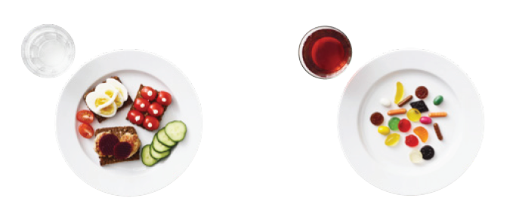
Frokost
30 g æg bidrager med 3,8 g protein og 12 mg calcium
60 g tomat bidrager med 9 mg C-vitamin
70 g rugbrød bidrager med 5,7 g kostfibre og 32 mg magnesium
30 g frikadelle bidrager med 4,2 g protein
1259 kJ = 300 kcal
1357 kJ = 323 kcal
En lille håndfuld slik og et glas saftevand indeholder flere kalorier end en frokost bestående af rugbrød, pålæg og gnavegrønt.

Slide 13
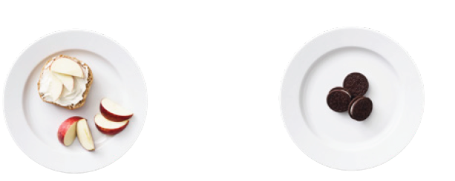
Mellemmåltid
40 g lys bolle bidrager med 20,5 g kulhydrat.
Tip: Små børn bør ikke få for meget fuldkorn, så en lys bolle er også okay.
15 g friskost bidrager med 2,2 g fedt
80 g æble bidrager med 6 mg C-vitamin
789 kJ = 188 kcal
906 kJ = 216 kcal
3 chokoladekiks indeholder mere energi end ½ bolle med friskost og ½ stort æble.

Slide 14
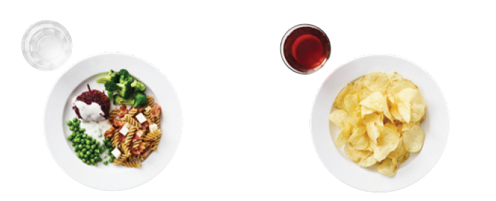
Aftensmad
40 g broccoli bidrager med 1,3 g kostfibre
40 g hakket oksekød bidrager med 8,2 g protein
40 g ærter bidrager med 10 mg magnesium og 14 mg calcium
15 g bacon bidrager med 3,2 g fedt
20 g feta bidrager med 124 mg calcium
20 g fuldkornspasta bidrager med 1,4 g kostfibre
1998 kJ = 331 kcal
1445 kJ = 344 kcal
Tip: Tilsæt gerne reven gulerod eller hakkede svampe, det gør hakkebøffen mere saftig og velsmagende.
50 g chips og 2 dl sukker sødet saftevand indeholder kun lidt mindre energi end en portion aftensmad med både fuldkornspasta, grøntsager, bacon og dressing.

Slide 15
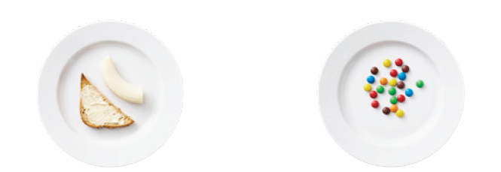
Mellemmåltid
17 g hvedebrød bidrager med 8,7 g kulhydrat
53 g banan bidrager med 187 mg kalium
5 g smør bidrager med 4,1 g fedt.
Tip: brug smør der hvor man rigtig kan smage det.
534 kJ = 127 kcal
508 kJ = 121 kcal
En lille håndfuld chokoladeknapper indeholder næsten den samme mængde energi som en ½ skive ristet toastbrød med smør og en ½ banan.

Slide 16
Protein: 10-20 E%
Protein: 15 E%
Kulhydrat: 45-60 E%
Fedt: 25-40 E%
Kulhydrat: 52 E%
Fedt: 33 E%
Heraf max 10 E% mættet fedt
Den anbefalede makronæringsstoffordeling er angivet i energiprocent (E%).
Grå bokse = intervaller.
Diagrammet = middelværdier.
Kilde: https://altomkost.dk/fakta/naeringsindhold-i-maden/energiprocenter/

Slide 17
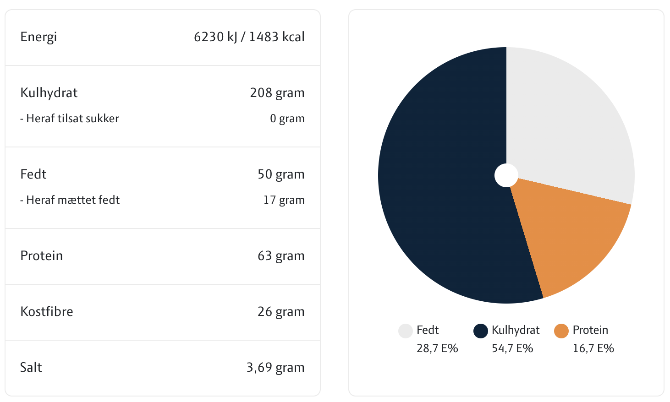
Dagskostforslag makronæringsstoffordeling
Notes:
https://www.ernaeringsfokus.dk/maaltidsberegner/

Slide 18
Måltidsberegner – Lav personlige kostplaner
Måltidsberegneren giver dig inspiration til at sammensætte personlige dagskostforslag. Ved at indtaste få personlige data og vælge imellem en række måltider, dannes en eller flere personlige kostplaner. Energibidraget for hvert af de valgte måltider kan følges vha. en energi- og kalorieberegner.
Beregneren kan anvendes til personer, der ønsker enten vægttab, vægtvedligehold, vægtøgning eller bare ønsker en madplan med sunde og lækre retter.
Se denne korte videoguide (2:31 min) og find ud af, hvordan du nemt kan bruge Måltidsberegneren.
Måltidsberegner - Lav personlige måltidsplaner tryk her https://www.ernaeringsfokus.dk/maaltidsberegner/.

Slide 19


Gode redskaber til at træffe sunde madvalg…
Nøglehullet
Fuldkornslogoet
Nøglehullet er Miljø- og Fødevareministeriets officielle ernæringsmærke, der på en enkel og synlig måde gør det nemmere at finde de sundere fødevarer og madretter
Vælg morgenmadsprodukter, brød, ris eller pasta med fuldkornsmærket. Børn i alderen 2-10 år anbefales 40-70 gram fuldkorn om dagen, da de ikke spiser så meget mad, mens den øvrige befolkning anbefales at spise mindst 90 gram fuldkorn om dagen
Kilde: https://altomkost.dk/maerker/noeglehullet/private/
Kilde: https://altomkost.dk/maerker/fuldkornslogoet/

Slide 20
Fysisk aktivitet
Fysisk aktivitet har i alle aldre mange sundhedsfremmende egenskaber. Mindre børn bevæger sig spontant, og bevægelse styrker barnets motoriske udvikling
Mindre børn er ofte aktive af natur og det er vigtigt at give barnet mulighed for at bevæge sig mest muligt i løbet af dagen
Begræns tid, hvor barnet sidder stille
Kilde: https://www.sst.dk/da/Fagperson/Forebyggelse-og-tvaergaaende-indsatser/Fysisk-aktivitet/Anbefalinger-om-fysisk-aktivitet/Boern-0-4-aar

Slide 21
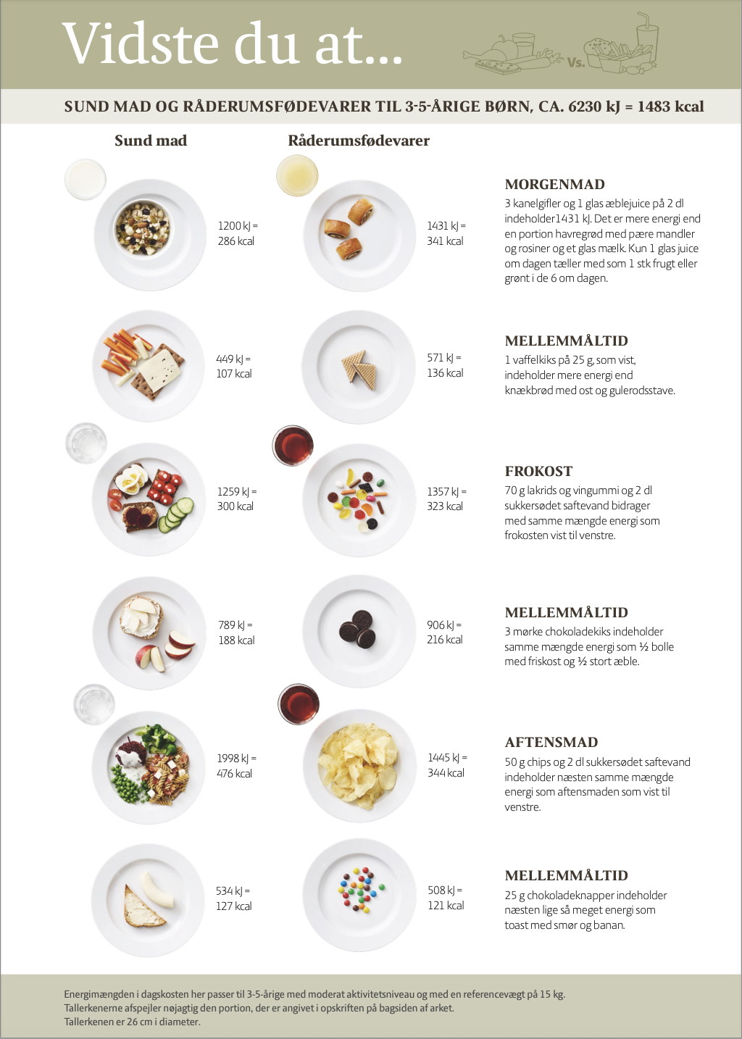
Vidste du at…
Sund mad og råderumsfødevarer,
3-5 årige børn kan bestilles eller downloades gratis her: www.ernæringsfokus.dk

Slide 22
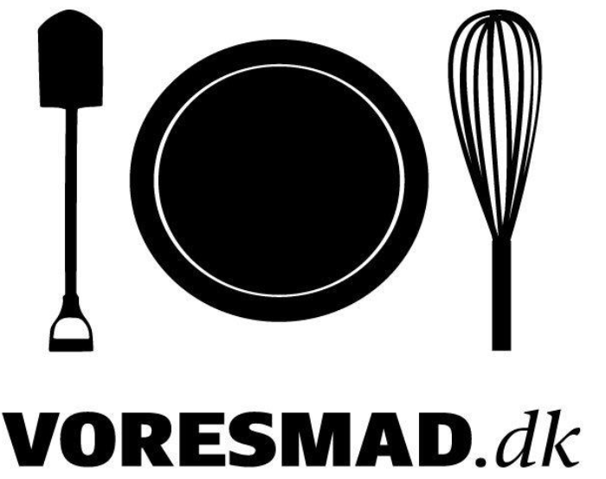
Find masser af inspiration og opskrifter på voresmad.dk

